Slide 1
Семинар информационно-библиотечного центра региональной сети ШИБЦ
Организация разработки младшими школьниками индивидуальных и групповых проектов, исследований, реализация социальных и творческих практик с использованием ресурсов школьного информационно-библиотечного центра
Цель: обсудить с экспертами, заинтересованными лицами возможности, решения и проблемы организации внеурочной деятельности на уровне начального общего образования, позволяющей включить младших школьников в разработку индивидуальных и групповых проектов, исследований, обеспечить участие в социальных и творческих практиках насыщенной информационно-образовательной среды школы.
СШ №7 имени адмирала Ф.Ф. Ушакова, г. Тутаев
10.04.2019 г.

Slide 2

Внеурочная деятельность в открытой информационно-предметной среде: управленческий аспект
Елена Анатольевна Сапегина, директор СШ №7

Slide 3
«Следы» опыта в реализации общешкольных проектов субъектно-ориентированного типа образовательного процесса за последние годы
Событийный подход к урочной, внеурочной и внешкольной деятельности.
Понимание всеми участниками образовательных отношений идеи «центрирования на ребенке».
Применение учителями тьюторских технологий в сопровождении индивидуальных маршрутов младших школьников.

Slide 4
2019 год – первый полный выпуск школьников, освоивших ФГОС всех уровней обучения
Другие дети:
  опыт публичных выступлений и защиты индивидуальных исследований и проектов,
  предпрофессиональные и социальные пробы,
  междисциплинарные работы и др.
Создаваемые в нашей школе условия носят комплексный характер и затрагивают все стороны жизни образовательной организации.

Slide 5
«Узлы» школьной жизни
Интеграция урочной, внеурочной и внешкольной деятельности гарантирует достижение триединых предметных, метапредметных и личностных результатов.
Уклад МОУ СШ №7 цементируют основания современных подходов к гражданскому и патриотическому образованию, в том числе увековечивание памяти адмирала Федора Ушакова, формирование национальной идентичности.

Slide 6
В Начальной школе…
100 процентов учителей прошли курсы повышения квалификации.
Используются формы и методы, позволяющие формировать универсальные учебные действия.
Младшие школьники имеют широкий опыт проб в рамках внеурочной и внешкольной деятельности.
С 1го по 4й класс реализуется курс внеурочной деятельности «Учусь создавать проект» (1 час в неделю).
Фестивали школьного информационно-библиотечного центра: 1 раз в четверть – 1 час в неделю для подготовки.
Портфолио достижений каждого ребенка вне зависимости от его талантов и возможностей.
Инновации:
  практики инклюзивного образования,
  обучение основам клавиатурного письма,
  формирование инженерного мышления младших школьников, в частности, за счет курсов «Роботехника», «Шахматы», «Создание анимационных фильмов через технику рисунков песком на специальных планшетах».
На все эти курсы выделены средства на оплату учителей
в рамках объединений внеурочной деятельности.

Slide 7
УМК «развивающего» обучения
Использование методологического и методического подходов систем развивающего обучения Эльконина-Давыдова и Занкова.
УМК «Начальная школа XXI века» и УМК «Перспективная начальная школа».
По внедрению УМК «Перспективная начальная школа» на нашей базе как со-исполнителя проекта функционирует региональная инновационная площадка.
Лидерство учителей начальных классов в районе обеспечивает владение методами формирующего и критериального оценивания.

Slide 8
«Семейная квестория»
Цель: формирование активной гражданской позиции семей Тутаевского муниципального района в вопросе организации позитивного семейного досуга, изучения и трансляции знаний об истории и культуре древнего Романов-Борисоглебска.
Виды работ в 2019 году
  Поддерживать сайт проекта.
  Разработать содержание квестории (программу семейного досуга краеведческой направленности), выложить на сайт задания проекта (2019 – 3 объекта Левобережья).
  Апробировать и провести три программы семейного досуга краеведческой направленности – квесты и образовательные экскурсии на Левом берегу в 2019 году (апрель, май, июнь).
  Инициировать встречи с заинтересованными лицами и организациями по реализации проекта на постоянной основе: Центральная библиотека, Центр «Романов-Борисоглебск», Воскресенский собор.
  Создать условия для функционирования детско-взрослого клуба «Квестории Романов-Борисоглебска» для запуска новых исторических квесторий в 2019-2020, 2020-2021уч.г..

Slide 9
Ключевые формы и виды деятельности
Формирования культуры здоровья обучающихся, ведется большая просветительская и профилактическая работа, организовано физкультурно-спортивное движение.
Столовая имеет самое современное оборудование.
Реализация междисциплинарных программ. Например, в рамках программы «Формирование ИКТ­компетентности обучающихся» каждый ребенок получил возможность работать в классах и школьном информационно-библиотечном центре с планшетами и ноутбуками, документ-камерой, создавать мультимедийные презентации, снимать первые видео на камеру или смартфон.
Фестивали ШИБЦ.
Событийные недели: «Неделя мужества и чести» с открытым праздником – днем открытых дверей для родителей, «Месячник памяти адмирала Ф.Ф. Ушакова» с днем Адмирала Ушакова в феврале и др.
Деятельность школьного музея с интерактивными образовательными программами, в том числе «Чаепитие по-Романовски», «Музей в Чемодане», «Родословие». Реализован грант, полученный музеем в областном конкурсе программ развития, на средства которого обновлены витрины основной экспозиции, а старые витрины позволили расширить воздействующее пространство экспонатов музея за счет рекреаций школы.
Взаимодействие с дошкольными образовательными учреждениями. К году театра реализован волонтерский проект «Читаем и ставим любимые сказки Владимира Сутеева».

Slide 10
Ключевые формы и виды деятельности
Организация исследовательской деятельности, формирующей большинство универсальных ученых действий.
«Инфраструктура счастливого детства», который связан с модернизацией рекреации 1 этажа Начальной школы с зонами «Бук-кроссинга», магнитной доской для занятий шахматами, телевизором в рекреации для просмотра развивающих программ.
Специализированная разметка, обеспечивающей профилактику нарушений правил дорожного движения на занятиях внеурочной деятельности.
Общешкольные «Фестивали ГТО», семейный курс «Здоровый Тутаевец».
Доступны тренажерный зал, тир, зал единоборств.
Используются две школьные площадки воркаута и бассейн.
Автоматизированы 100 процентов рабочих мест, все педагоги применяют интерактивное оборудование.
Функционирует мини-конференц-зал.
В школьном информационно-библиотечном центре есть возможность выхода обучающихся в Интернет.

Slide 11
содержание
библиотека
преподаватель
учащийся

Slide 12
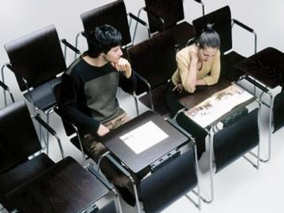
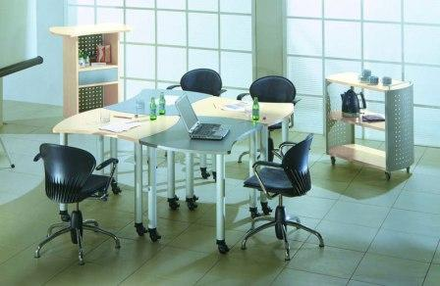
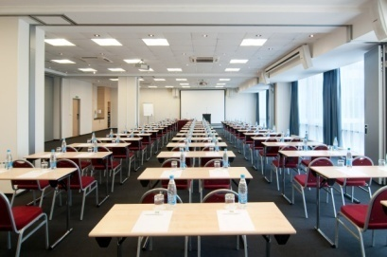
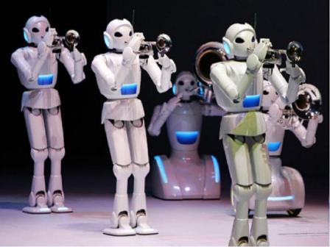
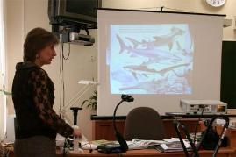
Как должна измениться образовательная инфраструктура для реализации программ и проектов?
Ресурсный центр и, одновременно,
  место «входа» в образовательные маршруты школьников из разных мест проживания и образовательных организаций (в том числе, «операторская» on-line трансляций)
  место «встречи» детей и взрослых, тренеров неформального образования и экспертов
  место размещения библиотеки неформального образовании и других ресурсов, позволяющих осуществлять демонстрацию образцов неформального образования, etc.
Места встречи с тьюторами и аниматорами:
носителями опыта, «вдохновителями», «владельцами смыслов»

Slide 13
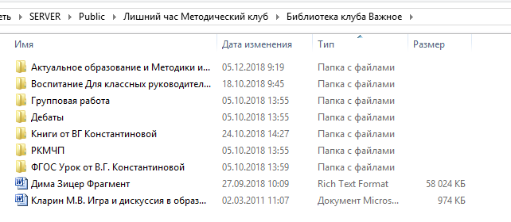
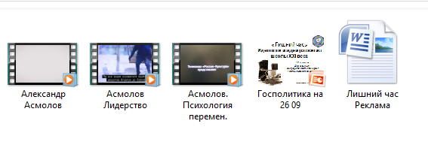

Slide 14
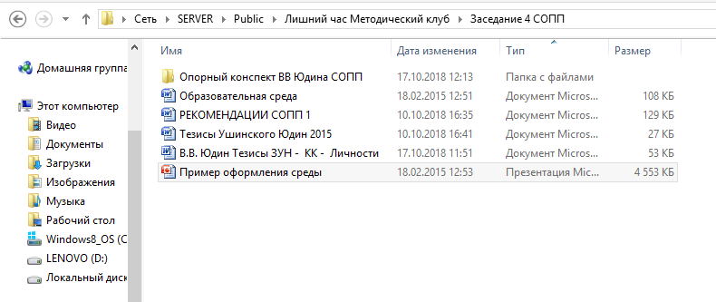
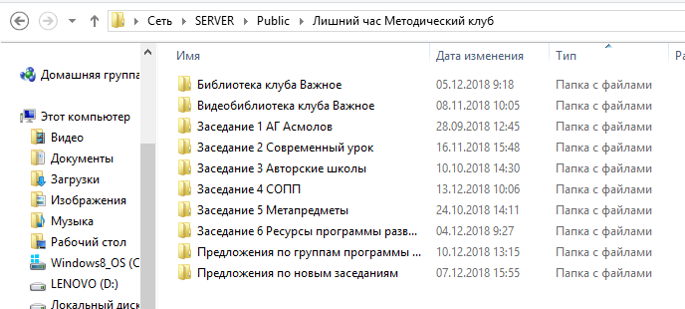

Slide 15
Техническое задание на разработку по теме «Фотобаттл как часть гражданской инициативы «Со-Причастие» в рамках Программы развития школы
(решение Педагогического совета № от _________________)
Приложение № 1 к приказу
№ ______ от _________20___ г.
Руководитель группы:
Дмитрий Антонович Селицкий, руководитель музея
Цель: активизация деятельности краеведческого и родословного общества школы средствами постоянно действующего фотоконкурса.
Виды работ
Определение объектов для съемки, формирование конкурсных заданий (селфи на фоне города, фото-фиксация объекта историко-культурного наследия, жители г. Тутаев) и другие.
Создание сайта конкурса.
Создание конкурсной документации – положение о постоянно действующем конкурсе в СШ 7.
Проведение серии образовательных экскурсий по улицам г. Тутаев, имеющих здания историко-культурного наследия.
Проведение конкурса, подведение итогов – ежегодно (май – весенняя съемка, январь – зимняя съемка).
Организация выставки лучших работ в фойе школы (2 раза в год).
Выставление лучших работ на сайте конкурса.
Инициирование написания индивидуальных проектов по итогам выполнения бонусных краеведческих заданий (как последействие фотобаттла).
Сроки реализации (по годам, по полугодиям, месяцам – по логике разворачивания работ):
Апробация – май 2019, январь 2020.
Реализация в штатном режиме – с мая 2020 года.
Продукты:
Сайт конкурса.
Положение о конкурсе.
Творческие работы обучающихся, родителей, с учетом постоянной смены тем для съемок, творческих заданий и т.п.
Индивидуальные проекты.
Планируемые затраты, необходимые ресурсы:
Премии за проведение образовательных экскурсий.
Флеш-накопитель для хранения фотографий.

Slide 16
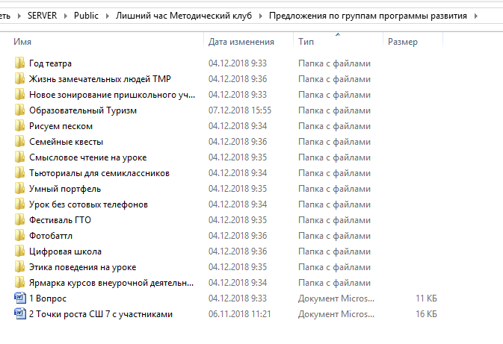

Slide 17
Внеурочная и внешкольная деятельность современной школы в горизонте развития
К.В. Сапегин,
заместитель директора по инновационной деятельности, кандидат искусствоведения

Slide 18
Из ООП школы №7
Содержание занятий внеурочной деятельности формируется с учётом пожеланий обучающихся и их родителей (законных представителей) и осуществляется посредством различных форм организации, отличных от урочной системы обучения, таких, как экскурсии, кружки, секции, круглые столы, конференции, диспуты, школьные научные общества, олимпиады, конкурсы, соревнования, поисковые и научные исследования, общественно-полезные практики и т.д.
Реализация программ внеурочной деятельности осуществляется с учетом ресурсов социальных партнеров школы, в первую очередь – Централизованной библиотечной системы и ЦДО «Созвездие» Тутаевского муниципального района.
План внеурочной деятельности обеспечивает индивидуализацию образовательного процесса СШ №7, а также позволяет обучающимся сформировать индивидуальный образовательный маршрут на основе интересов и потребностей.
Содержание плана в полной мере отражает заявленные во ФГОС ООО направления внеурочной деятельности, а именно: духовно-нравственное, социальное, общеинтеллектуальное, общекультурное, спортивно-оздоровительное.

Slide 19
Структура: ключевое для поиска «зон изменений»
Общешкольные проекты
События для отдельных классов, «внутри» класса
Мероприятия штабов (школьные, районные)
Курсы формирования прикладных навыков, социализации и развития, например, «Лоция Бизнеса», «Учимся делать проект!»
Спортивные школьные секции, спортивный клуб «Адмирал»
Клубы, лаборатории
События, планируемые Методическими объединениями, в том числе Предметные недели, олимпиады
ШИБЦ + Начальная школа (Фестивали)
Индивидуальный образовательный проект

Slide 20
Проблемное поле и угрозы
Сложность выстраивания расписания с учетом занятости детей (старшеклассников) в курсах районной сети
Отказ детей от участия в предпрофессиональных пробах
Творческие направления «заняты» учреждениями культуры (РДК, школа искусств, музыкальная школа)
Спортивные школы «отбирают» лучших в свои секции
Волонтерство «живет» на уровне ДДД «К истокам нашим», РДШ, МЦ «Галактика», оттягивая лучших из школьных дел и проектов
Дети не мотивированы на создание классов патриотической направленности, в том числе включение в движение «Юнармия»
Клубы, студии, лаборатории, штабы не носят характера «объединения по личному интересу», акции являются дополнительными занятиями, а не проявлением ценностной позиции

Slide 21
Проблемное поле и угрозы
Низкая мотивация обучающихся в основной и старшей школе к занятиям спортом, творчеством, социально значимыми делами
Загруженность «реальных лидеров» районными проектами и событиями
Исследования «носят» реферативный характер, авторы «идут за учителем и инструкцией»
«Мероприятия» большей частью «спускаются» с федерального, регионального и районного уровня как обязательные к выполнению
Отток детей на программы дополнительного образования в ЦДО в связи с получением именного сертификата
Портфолио не учитывается (официально) как свидетельство образовательного успеха (нет мотива ведения)
Многие родители устранились от участии воспитания, ждут помощи школы, в том числе «узких специалистов»

Slide 22
Примеры идей развития
Новое зонирование пришкольного участка как продолжение курса «Технология», «ИЗО», а также деятельности штаба «Экополис»
«Школьный кинозал» (с просмотром и обсуждением научно-популярных фильмов) – уже закуплен «мобильный» телевизор для ШИБЦ
Школьная анимационная студия «Рисуем песком и снимаем мультфильмы» для Начальной школы
Выбор общешкольной годовой темы и выстраивание циклограммы событий по теме «Элементы таблицы Менделеева»
Создание на базе потенциального «Инженерного класса», лабораторий «Технопарка» разделов музея школы, посвященных «Робототехнике», 3-D моделированию (для организации выставок, занятий)

Slide 23
Примеры идей развития
Ярмарка курсов внеурочной деятельности с пробными занятиями
Школьная компания по созданию сувениров, связанных с Романов-Борисоглебском
События для Года Театра, который объявлен Президентом РФ в 2019 году
Проект для 5-11 классов «5-минутное чтение» (продолжение традиции Начальной школы): 5 минут чтения на классном часе, например, поэзии, эссе, а в середине недели – акции «Чтение вслух» на большой перемене публично, в рекреациях
Создание клуба «Юных политиков» («модные» сегодня ток-шоу на ТВ)
Разработка и реализация тьюториалов для 7классников с выходом на защиту «Портфолио семиклассника», с участием тьютора и других специалистов

Slide 24
Примеры идей развития
В конце года – День внеурочной деятельности (ученики представляют результаты работы в течение года) Это могут быть презентации, защита портфолио, стендовые доклады, индивидуальные и коллективные работы, творческие выступления
Клуб «Шефы» – с ключевым акциями «Дни дублера», помощи в выполнении домашних заданий и сопровождения проектной деятельности
Проекты, которые заинтересовали родительскую общественность («Специальные зоны, площадки, рекреации для развивающего досуга детей», «Обучение без домашних заданий», «Умный портфель» ученика, «Чтение с увлечением»)

Slide 25
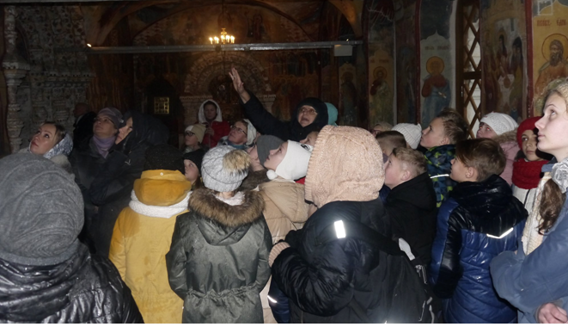
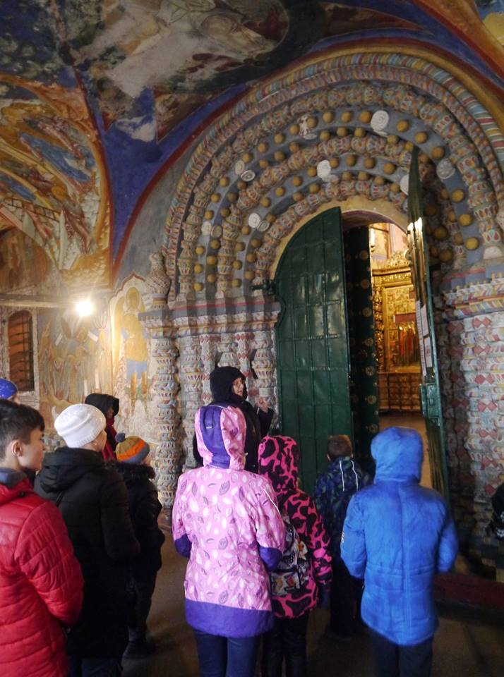
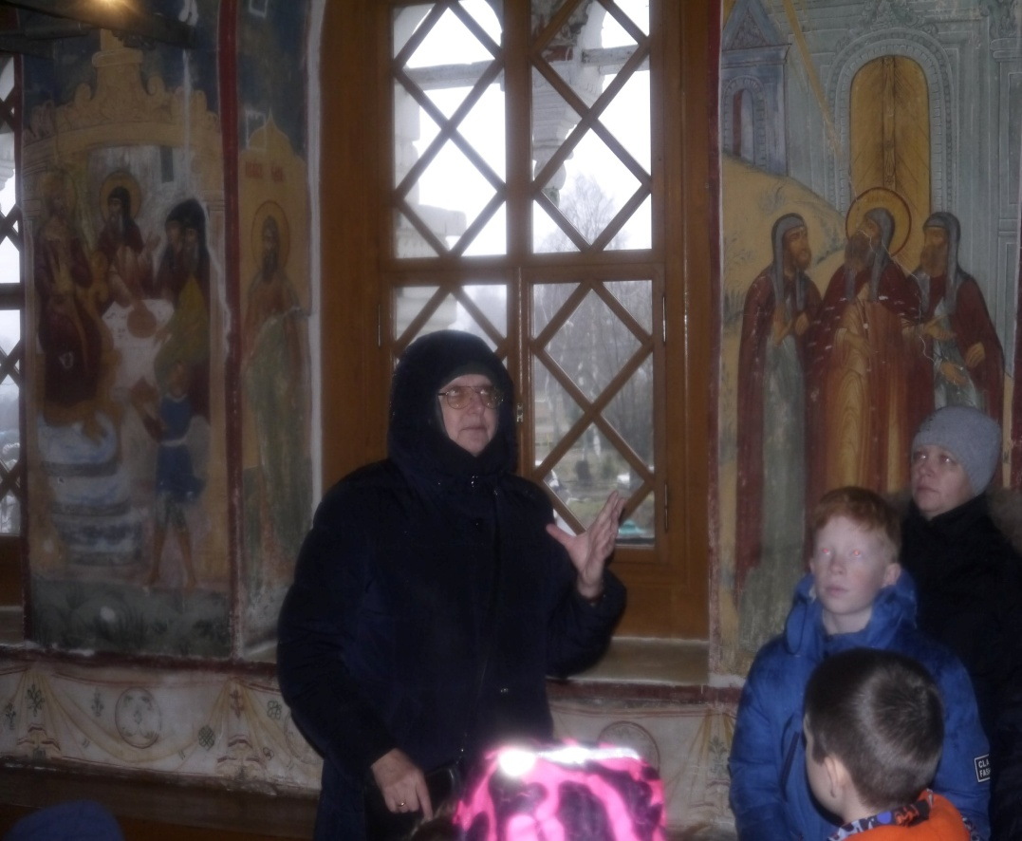
Нулевой километр

Slide 26
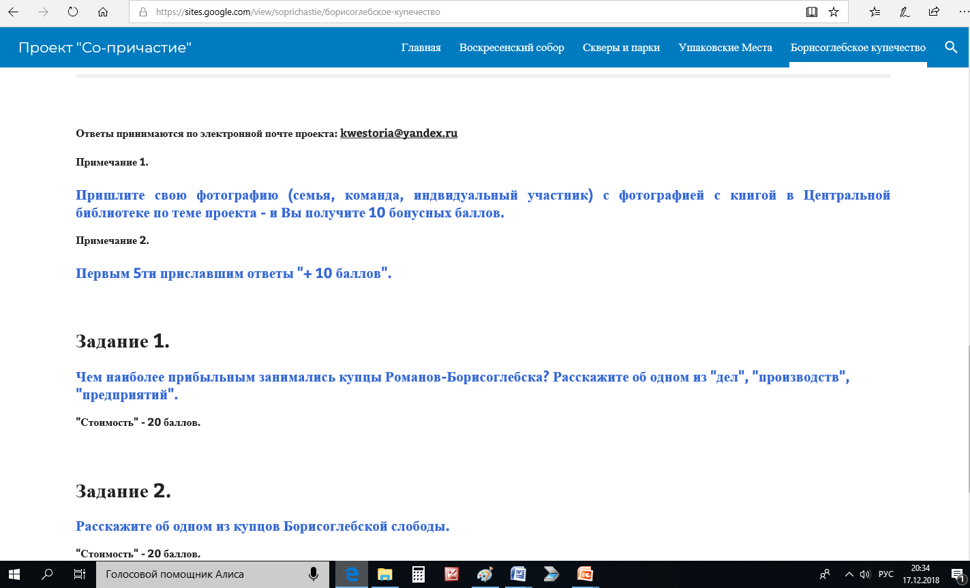

Slide 27
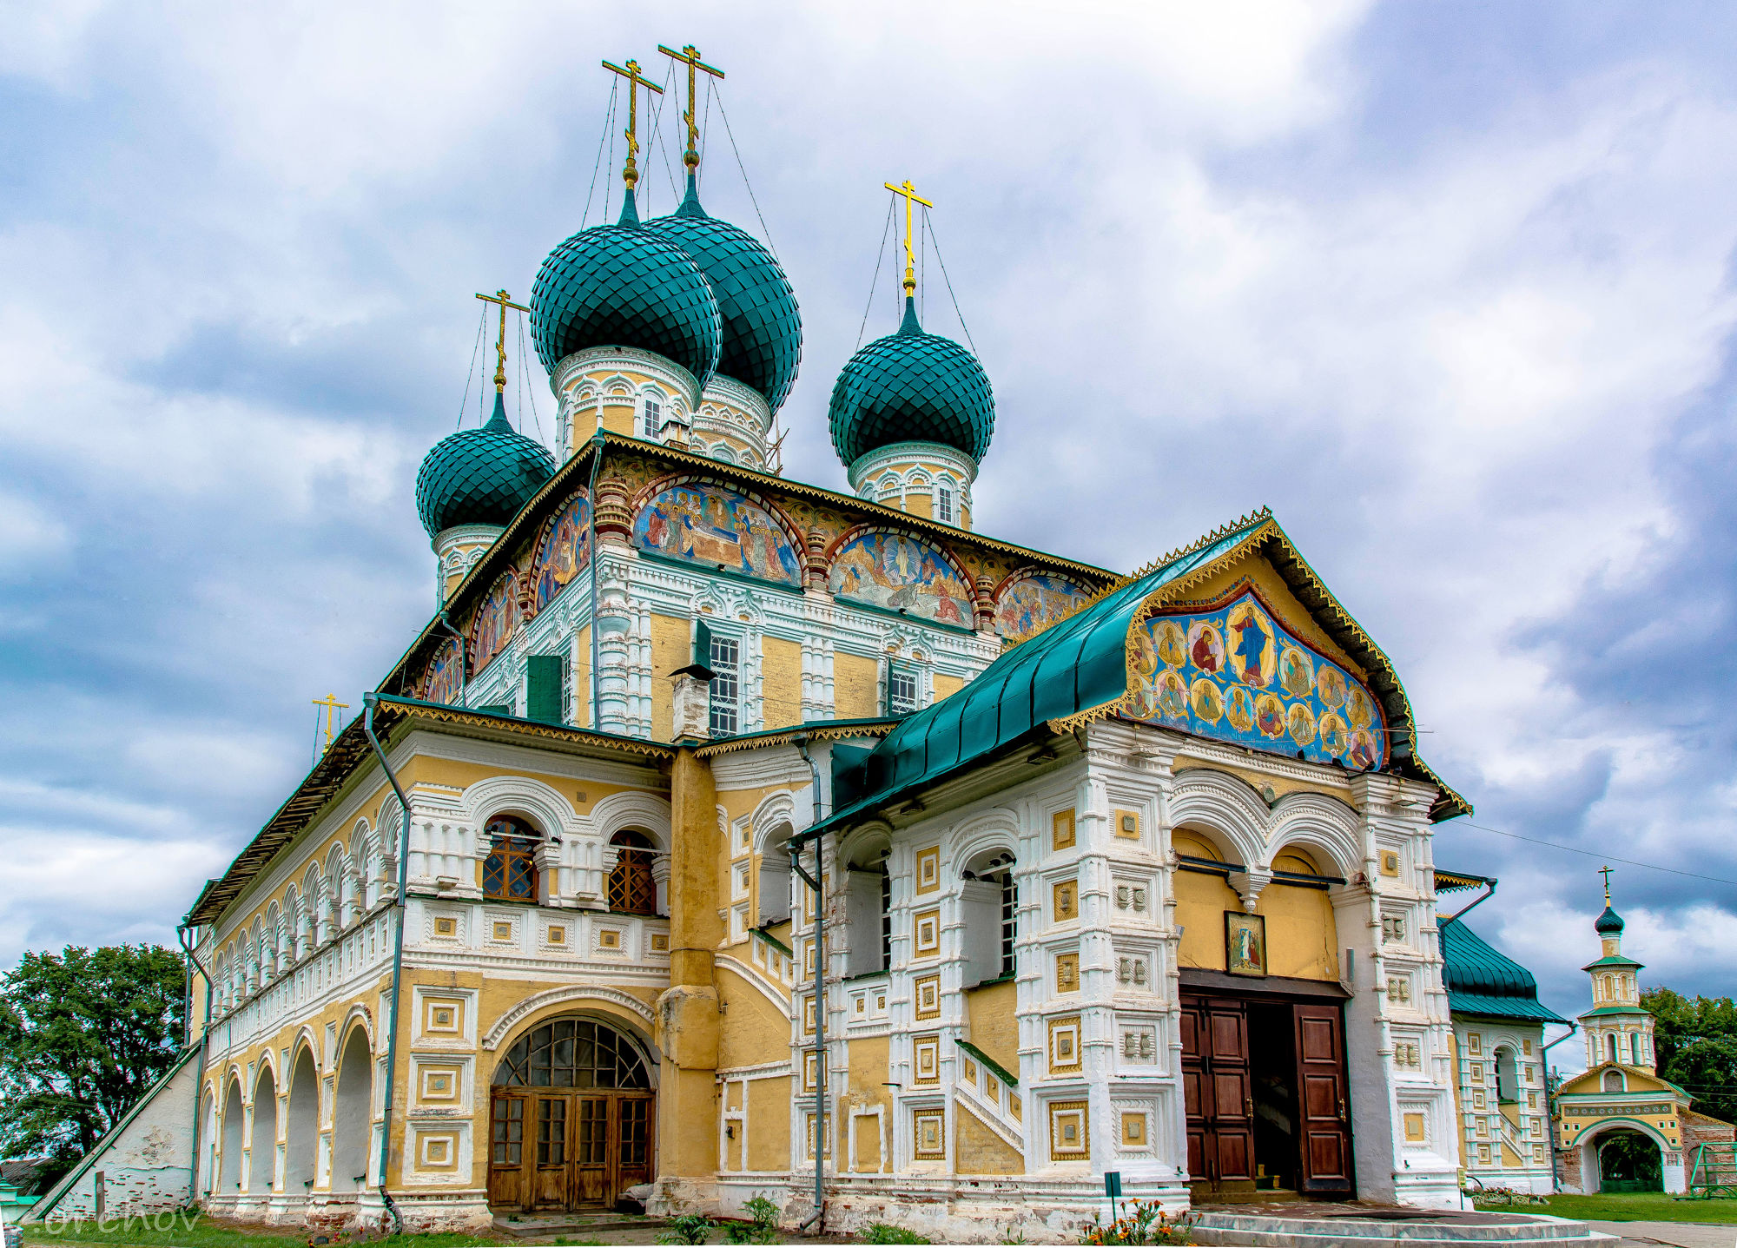
Пример домашнего задания
Назовите дату строительства Воскресенского собора. Что известно о строителях? В чём заключаются основные архитектурные особенности здания собора?
Назовите чудотворные иконы Воскресенского собора. В чем особенность их почитания, сюжетов?
Какие архитектурные объекты входят в ансамбль Воскресенского собора?
Известно, что на колокольне Воскресенского собора находились городские часы. Где в настоящее время находится часовой механизм?
Как можно объяснить возведение в 19 веке часовенного столба у Воскресенского собора?

Slide 28
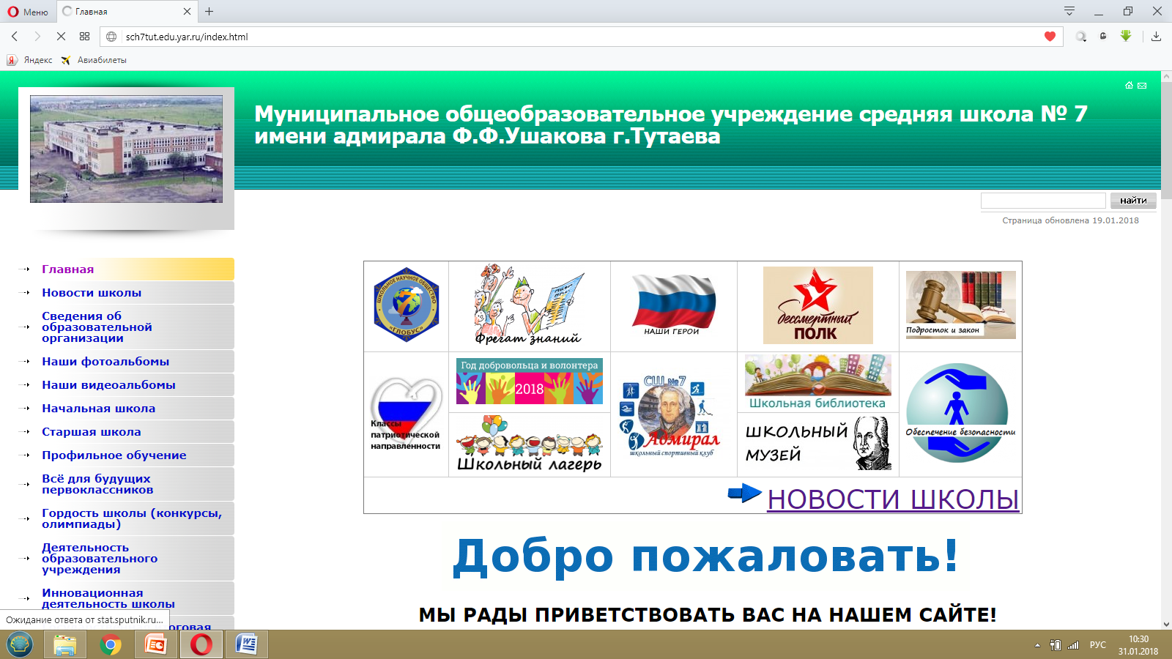
«Ловушки» нового содержания образования
Проект, творческий, социальный, исследовательский, – ключевой вид деятельности каждого предметного методического объединения школы и обновленного в этом году детского научного общества «Глобус».
За проектный цикл в течение всего учебного года школьники могут «прожить» все этапы полноценной учебной деятельности (проект готовят и защищают все дети 2 – 10 класса), в 9м и 10м – на отметку.
Организована работа 9 классов в Публичной библиотеке на основе программы
(3 часа внеурочной деятельности –
у библиотекарей как совместителей = 3 обязательных отреферированных источников в работе)

Slide 29
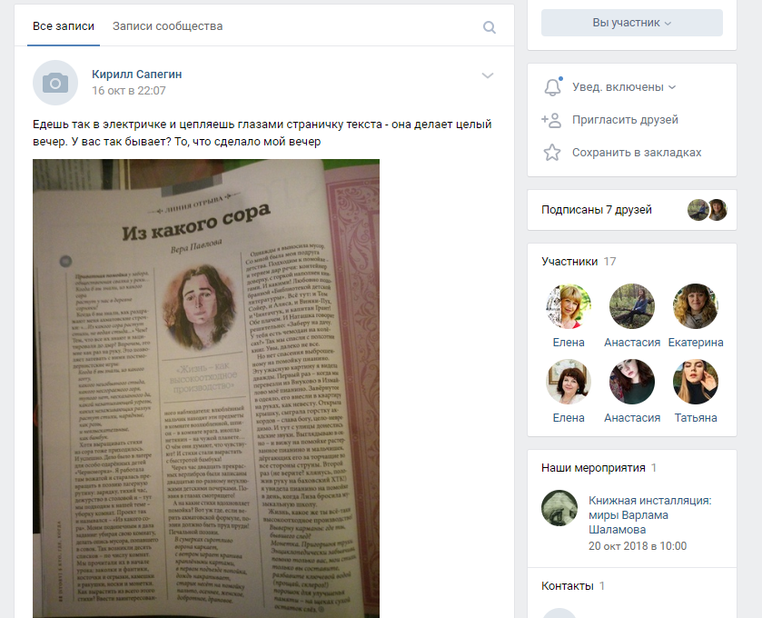
«Внешкольные проекты»
Книжная полка

Slide 30
Социальная деятельность
Расширение пространства социальной деятельности обеспечивается включением детей и взрослых в публичные презентации собственного опыта, стимулированием рефлексии деятельности (научно-практические конференции, конкурсы, фестивали, защиты проектов), обеспечением реализации социальных проектов, организацией практик.
Сопровождение предполагает выход на освоение новых социокультурных ролей, демонстрацию собственных идей и образов и др.
Notes:
30
30

Slide 31
«Жизнь Замечательных Людей в ТМР»
(к юбилею серии ЖЗЛ – 85 лет)
Цель: включение обучающихся в чтение научно-популярной литературы, посвященной «значимым взрослым» (в рамках общешкольного проекта «Наши герои»).
Идея: формирование представлений о серии «ЖЗЛ», создание мемориального Альманаха о почетных гражданах ТМР, о ветеранах ВОВ и труда и других «значимых взрослых».
Этапы:
запуск проекта, библиотечные уроки и классные часы по представлению серии «ЖЗЛ»;
(в течение всего проекта): представление книг серии членами Школьного научного общества «Глобус»: в электронной газете «Фрегат Знаний», на выставках в библиотеке и рекреации школы, на днях науки;
сбор материалов в Альманах (встречи со «значимыми взрослыми», работа в сети Интернет), работа школьной компании «Типография» по созданию макета Альманаха, создания условия для его тиражирования и печати;
презентация Альманаха, оформление материалов проекта на сайте неформального образования;
запуск аналогичного межшкольного проекта.

Slide 32
Школа – это максимально возможная практика ребенка в урочной, внеурочной, внешкольной деятельности
Жизненный план (я и семья, я и мой город , я и мое здоровье и др.)
Требуются взрослый как отражатель: сопровождающий (тьютор, психолог), тренер, педагог-организатор, значимый взрослый или старший друг
Портфолио профессионала (профессиональные пробы, проекты, исследовательские работы и т.п.)
Требуются образовательные зоны, стимулирующие освоение способов деятельности: познавательный интернет, мастерские, студии, тренинговые, переговорные
Деятельность как осознанные способы проявления активности каждого ребенка
Освоенные сервисы коммуникации (языки деятельности, переговорные площадки, общественные организации и др.)
Требуются метапредметные технологии как «новые языки» деятельности: индивидуальные и групповые проекты, исследования, конструирование моделей, разработка бизнес-стратегий

